Slide 1
KBO 승률/타율/자책점 예측
팀 통마늘
팀장: 신보현 (sbh0613@yonsei.ac.kr)
팀원: 류재원 (jwryu0812@gmail.com)

Slide 2
INDEX
ch 1
주제 및 데이터 이해
ch 2
EDA
ch 3
Feature Engineering
ch 4
Modeling
ch 5
Ensemble
ch 6
중요 변수 분석

Slide 3

Chapter 1
주제 및 데이터 이해

Slide 4
주제 이해
KBO 리그
대한민국 프로 야구 경기. 매년 4월 쯤에 개막하여 9월에 시즌이 종료되고 시즌 종료 이후에 포스트시즌이 진행됨.

Slide 5
주제 이해
2. 주제
대회 종류 후, 시즌 누적이 아니라 각 팀의 잔여 경기에 대한 승률, 평균자책점, 타율 계산
타율: 팀의 공격력을 나타내는 지표
평균자책점(방어율): 팀의 방어력을 나타내는 지표

Slide 6
주제 이해
3. 세이버메트릭스
세이버메트릭스(Sabermetrics)는 1971년 8월 밥 데이비스가 창시한 SABR(The Society for American Baseball Research)라는 모임에서 만들어진, 야구를 통계학적/수학적으로 분석하는 방법론

Slide 7
데이터 이해
1. 반응 변수
타율 | 방어율 | 승률
0에서 1의 값 (회귀) | 0이상의 값 (회귀) | 0에서 1의 값 (분류 또는 회귀)
2.독립 변수
Raw 지표 |  | 가공 지표
타자 | 투수 | 타자 | 투수
HIT | OHIT | BA | ERA
H2 | OH2 | OPS | OAVG
... | ... | ... | ...
스포츠 투아이에서 제공하는 Raw 지표
세이버메트릭스에 기반한 가공 지표

Slide 8
데이터 이해
3. 시계열 자료
시간 | 201604 | 201605 | 201606 | ... | 202009 | 202010
타율 | 0.267 | 0.273 | 0.281 | ... | 0.267 | 0.283
자책점 | 3.4 | 2.7 | 2.85 |  | 4.67 | 5.76
승률 | 0.172 | 0.823 | 0.659 | ... | 0.713 | 0.652
시간에 따라서 관측된 데이터이다.
시즌 별로 순환되고, 시즌 내에서도 순차적으로 데이터가 관측된다.
시즌 별 계절성과, 시즌 내에서 시간 의존성이 존재할 수 있다.

Slide 9
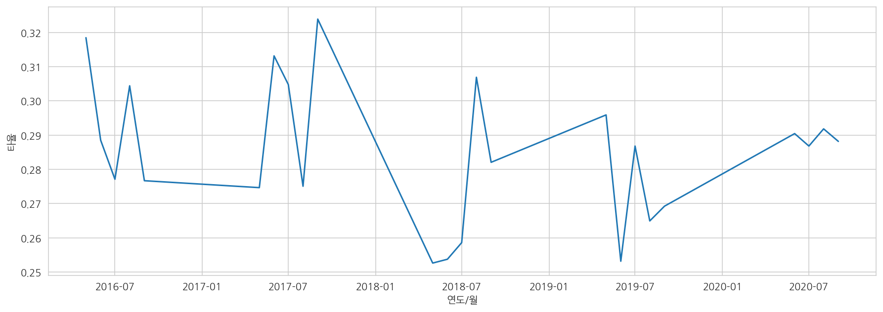
데이터 이해
4. 시간 의존성
NC의 월별 타율 변화
누적 타율이 아닌, 해당 연/월 기간의 타율을 계산한 그림이다.
시간에 따라 관측되었지만 시간 의존성이 존재하지 않는 것처럼 보인다.
EDA에서 시간 해당 그림이 의미하는 바를 살펴보았다.

Slide 10
Chapter 2
EDA

Slide 11
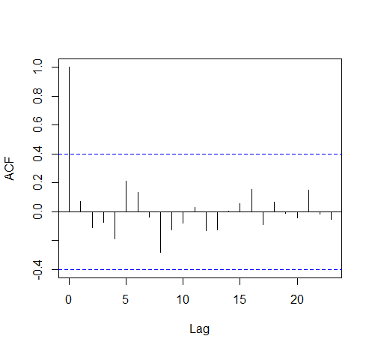
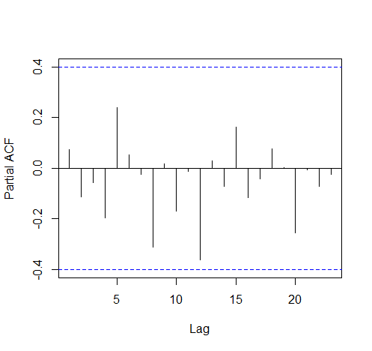
EDA
1. 시간 의존성
NC 월별 타율의 ACF Plot
NC 월별 타율의 PACF Plot
표본으로부터 계산된 ACF와 PACF 95% 신뢰구간 안에 들어와 있다.
또한 Ljung-Box 검정 결과, 0.7의 p-value을 얻어서, 데이터들 간의 자기 상관성이 통계적으로 존재하지 않음을 확인하였다.
모든 팀의 타율, 자책점, 승률에 대해서 해당 과정을 반복한 결과 한화 팀 제외, 동일한 결론을 얻었다.
따라서 자기상관성을 반영한 시계열 모형은 고려하지 않았다.
Chatfield's Analysis of Time Series (1980), The Advanced Theory of Statistics (1966)

Slide 12
EDA
2. 변수 계산 기간
앞서, 시간 의존성에 대한 EDA를 토대로 변수 계산 시에 바로 이전 시점이 아니라 시즌 초부터의 경기를 고려하였다.
이때, 한 시즌 내에서 시점 별로 진행된 경기가 다르기 때문에, 추후 모델링 진행을 진행할 때 데이터 별로 다른 가중치를 주었다.
한화의 2020년 5월 ~ 7월 경기의 피출루율, 피타율...
[90경기로부터 계산]
한화의 2020년 8월 경기의 자책점
가중치 3
모델링
가중치 1
한화의 2020년 5월 경기의
피출루율, 피타율...
[30경기로부터 계산]
한화의 2020년 6월 경기의 자책점

Slide 13
EDA
3. 피타고리안 승률
시간에 따라 관측되었지만 시간 의존성이 존재하지 않는 것처럼 보인다.
EDA에서 시간 해당 그림이 의미하는 바를 살펴보았다.

Slide 14
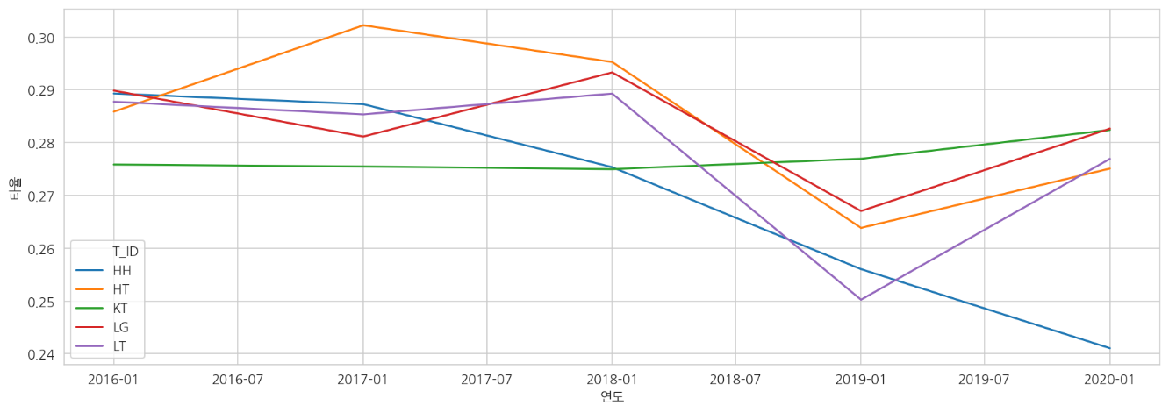
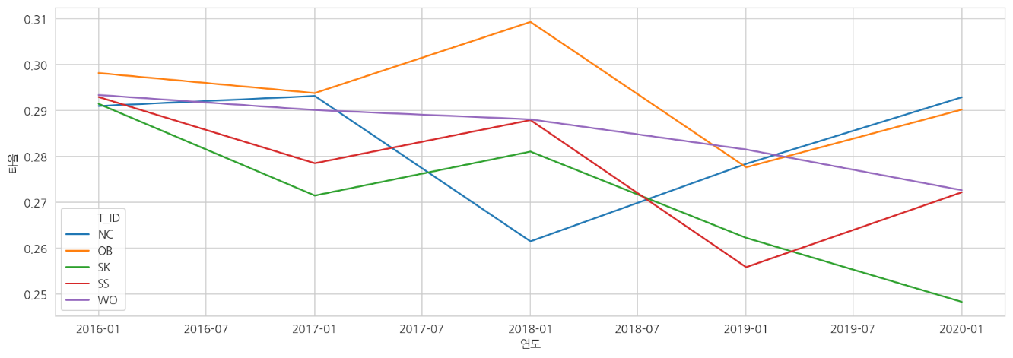
EDA
4. KBO 공인구
연도별 각 팀의 타율 변화
19년도에서 대부분의 팀 타율이 감소하는 것을 알 수 있다.
이는 19년도에 공인구가 변경되어, 기존의 타고투저에서 투고타저로 KBO 흐름이 바뀐 것을 뒷받침해준다.

Slide 15
EDA
EDA 결론
시계열 모형을 고려하지 않는다.
승률 계산시, 피타고리안 승률을 고려한다.
KBO 공인구가 바뀐 시점을 고려한다.

Slide 16
Chapter 3
Feature Engineering

Slide 17
Feature Engineering
EDA 결과를 바탕으로 변수를 생성하였다.
데이터의 기본 단위는 월이다.
이때, 시즌 별로 최소 한 달의 기록이 쌓인 이후 시점을 고려하였다.
독립 변수 생성 시에는, 그 이전 시점의 기록을 이용한다.
반응 변수 생성 시에는, 그 달의 기록을 이용한다.
변수 생성 예시
YEAR_MONTH | 팀 | 자책점 | 타율 | 변수 A | 변수 B
201808 | NC | NC의 201808 자책점 | NC의 201808 타율 | 201804~201808에 계산된 변수 A | 201804~201808에 계산된 변수 B
202009 | 한화 | 한화의 202009 자책점 | 한화의 202009 타율 | 202005~202009에 계산된 변수 A | 202005~202009에 계산된 변수 B

Slide 18
Feature Engineering
1. 타자 관련 변수 생성
세이버 메트릭스와 domain knowledge을 이용하여 타자 관련 변수를 생성하였다.
타격 관련 변수
선구안 관련 변수
타율
BA
안타 수 / 타수
HIT / AB
장타율
SLG
볼삼비
BBK
삼진 대비 볼넷 비율
BB/KK
루타 / 타수
(H1 + 2*H2 + 3*H3 + 4*HR) / AB
순수 장타율
IsoP
장타율 – 타율
SLG - BA
볼삼비 점수
BBKScore
볼넷, 삼진이 득점에 기여하는 정도
0.4BB – 0.3KK
출루율
OBP
타자가 출루에 성공한 비율
(HIT+BB+HP)/(AB+BB+HP+SF)
삼진비
K_PERCENT
타수 대비 삼진 비율
KK / (AB – IB)
On Base Plus Slusgging
OPS
출루율 + 장타율
SLG + OBP
Gross Product Average
GPA
OPS 보완 지표
(1.8*OBP + SLG) / 4
볼넷비
BB_PERCENT
타수 대비 볼넷 비율
(BB – IB) / (AB – IB)
Contact Quality
CQ
인플레이 타구에 대한 퀄리티
(0.5HIT+0.3TB) / (AB-KK)

Slide 19
Feature Engineering
1. 타자 관련 변수 생성
득점 관련 변수
Runs Created
RC
타자의 득점 기여도
(위키피디아 참조)
Runs Created 27
RC27
출전 이닝을 보정한 타자의 득점 기여도
(27RC / ( AB – HIT + CS + GD + SH + SF )
기타 변수
Batted Average on Balls In Play
BABIP
인플레이 타구의 비율
( HIT – HR) / ( AB – KK –HR + SF)
BABIP_minus_BA
타율을 보정한 BABIP
BABIP - BA
Adjusted Weighted On Base Average
Adj_wOBA
타자가 발생시키는 사건이 득점에 미치는 영향
(위키피디아 참조)

Slide 20
Feature Engineering
2. 투수 관련 변수 생성
세이버 메트릭스와 domain knowledge을 이용하여 타자 관련 변수를 생성하였다.
피타격 관련 변수
자책점
ERA
투수의 9이닝당 실점
ER * 9 / INN
피안타율
OAVG
투수가 안타를 허용한
HIT / AB
피장타율
OSLG
투수가 장타를 허용한
(H1 + 2*H2 + 3*H3 + 4*HR) / AB
피출루율
OOBP
투수가 출루를 허용한
(HIT+BB+HP)/(AB+BB+HP+SF)
피OPS
OOPS
투수의 피OPS
SLG + OBP

Slide 21
Feature Engineering
2. 투수 관련 변수 생성
기타 관련 변수
볼삼비
KBB
볼넷 삼진 비
BB/KK
OBABIP
인플레이 타구가 안타가 된 비율
( HIT – HR) / ( AB – KK –HR + SF)
Walks Plus Hits Divided by Innings Pitched
WHIP
이닝 당 출루 허용률
Fielding Independent Pitching
FIP
조정방어율
ERA의 단점을 보완하기 위해 만들어진 지표
Win Probability Added
WPA
경기당 투수의 승리 기여도

Slide 22
Feature Engineering
결과
총 240개의 데이터를 생성하였다.
반응 변수 별로, 상관관계를 고려하여 사용할 변수를 구분하였다.
타율 모델링 사용 변수
자책점 모델링 사용 변수
승률 모델링 사용 변수
타율
장타율

Slide 23
Chapter 4
Modeling

Slide 24
Modeling
모델 선택 과정
PLS, Lasso...
행 별로 다른 가중치를
줄 수 있는가
서로 상관성이 있는 변수를
다룰 수 있는가
Boosting 계열 선택
Tree 계열 모델
Random Forest
Boosting

Slide 25
Modeling
팀 타율

Slide 26
Modeling
팀 평균자책점(팀 방어율)

Slide 27
Modeling
팀 승률

Slide 28
1. 주제 및 데이터 이해

Slide 29
감사합니

